Slide 1
STT | Họ và tên | Nơi công tác | SĐT
1 | Nguyễn Thị Minh | Trường THPT Điềm Thụy | 0985073266
2 | Nguyễn Văn Quang | Trường THPT Ngô Quyền | 0337508882

Slide 2


KHỞI ĐỘNG
Tại HTX Lương Điền, vụ Đông Xuân vừa qua có 10 hộ gia đình đến HTX để nhận giống lúa CH về làm giống (giống từ trung tâm giống lúa Miền trung) với thông tin giống có thể đạt năng suất 4 tạ/1 sào. Vậy 10 hộ gia đình đó đến lúc thu hoạch có thu được năng suất như vậy không? Tại sao?

Slide 3



Bài 10
MỐI QUAN HỆ GIỮA KIỂU GENE,
MÔI TRƯỜNG VÀ KIỂU HÌNH

Slide 4
I. SỰ TƯƠNG TÁC GIỮA KIỂU GENE VÀ MÔI TRƯỜNG
1. Thí nghiệm:

Slide 5
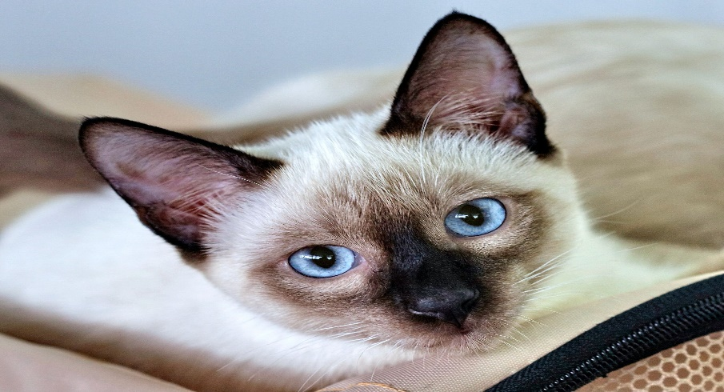
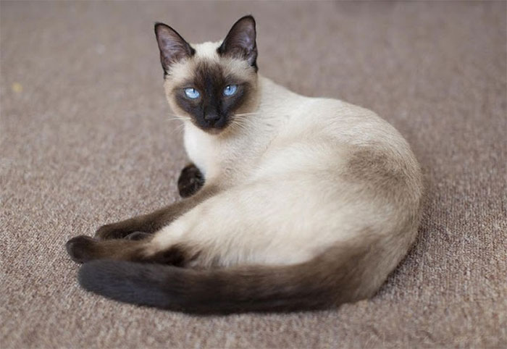
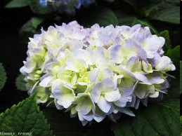
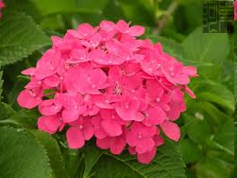
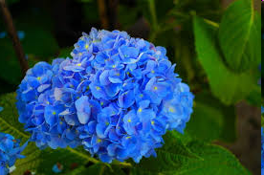
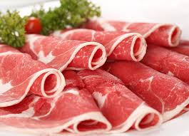
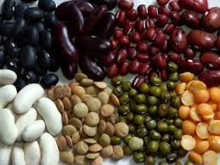
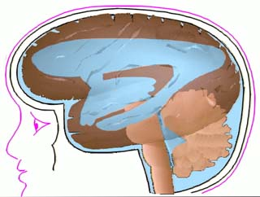
pH = 7
pH > 7:
pH < 7
Bệnh phênyl kêtô niệu
Không có Enzim
Gen đột biến
Gen bình thường
Enzim
Phênin alanin
Máu
Đầu độc tbtk
Tích tụ trong tb
Tirozin
Notes:
Quan sát hình ảnh, hãy cho biết các yếu tố ảnh hưởng đến sự biểu hiện KH; nêu hiện tượng quan sát được và giải thích các hiện tượng trên qua PHT
Theo mẫu

Slide 6
PHIẾU HỌC TẬP
Nội dung | Mèo Xiêm | Hoa Cẩm tú cầu | Bệnh Phênin kêtoniệu
Yếu tố môi trường
Hiện tượng
Giải thích

Slide 7
PHIẾU HỌC TẬP
Nội dung | Mèo Xiêm | Hoa Cẩm tú cầu | Bệnh Phênin kêtoniệu
Yếu tố môi trường
Hiện tượng
Giải thích
Nhiệt độ
pH đất trồng
Thức ăn
- Các đầu mút trên cơ thể : lông có mầu đen
Hoa Cẩm tú cầu biểu hiện thành nhiều mầu sắc khác nhau tương ứng với độ pH của đất trồng
- Người bị bệnh thiểu năng trí tuệ, mất trí
- Các phần còn lại trên cơ thể lông mầu trắng
Nhiệt độ có ảnh hưởng đến sự biểu hiện của gene tổng hợp melanin
pH đất trồng ảnh hưởng tới sự biểu hiện sắc tố ở cánh hoa
Rối loạn chuyển hoá aa pheninalanin gây bệnh phêninkêtô niệu
+ Đầu mút: nhiệt độ cao → không t/h Melanin → lông trắng
- pH < 7: Hoa mầu xanh
- Nếu phát hiện sớm và áp dụng chế độ ăn kiêng giảm thức ăn có phênialanin thì cơ thể có thể phát triển bình thường.
- pH =7: Hoa mầu trắng
+ Phần còn lại: nhiệt độ thấp → t/h Melanin → lông đen
- pH > 7: Hoa mầu hồng

Slide 8

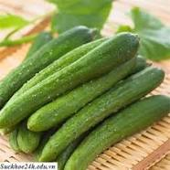
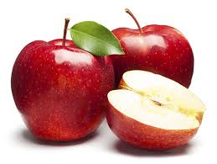
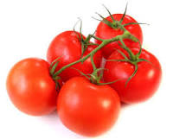

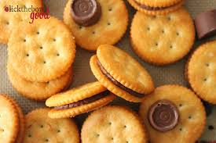
Nên ăn
Notes:
Khi bị bệnh phenin keto niệu cần ăn những loại thức ăn gì? Kể tên các loại thức ăn đó?

Slide 9
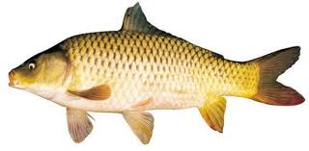
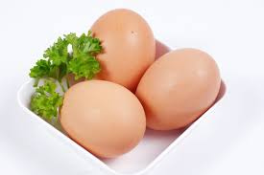
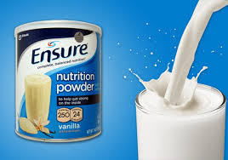
Hạn chế

Slide 10
2. Kết luận:
- Môi trường trong và ngoài cơ thể có thể ảnh hưởng đến sự biểu hiện của gen.
- Bố mẹ không truyền cho con những tính trạng đã hình thành sẵn mà di truyền 1 kiểu gen.
- Kiểu hình là kết quả sự tương tác giữa kiểu gen với môi trường cụ thể.
Môi trường
KG KH
Notes:
Hãy tóm tắt mối quan hệ giữa KG môi trường và KH?

Slide 11
LIÊN HỆ THỰC TẾ
Vận dụng mối quan hệ KG-MT-KH giải thích:
Chăm sóc tốt
Giống
Năng suất cao
Gia đình
Học sinh
Tài năng
Học sinh
Nhà trường- Xã hội
Notes:
Liên hệ thực tế mối quan hệ trong sản xuất và đời sống thực tiễn?

Slide 12
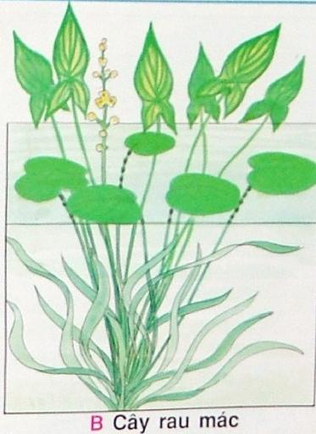
II. Thường biến và mức phản ứng của kiểu gene
1. Thường biến
MT3: lá dạng mũi mác
MT2: lá dạng bản rộng
MT1: lá dạng bản dài
Notes:
Quan sát hình ảnh trên có nhaaj xét gì về sự biểu hiện KH của cây rau mác và con tắc kè hoa?

Slide 13
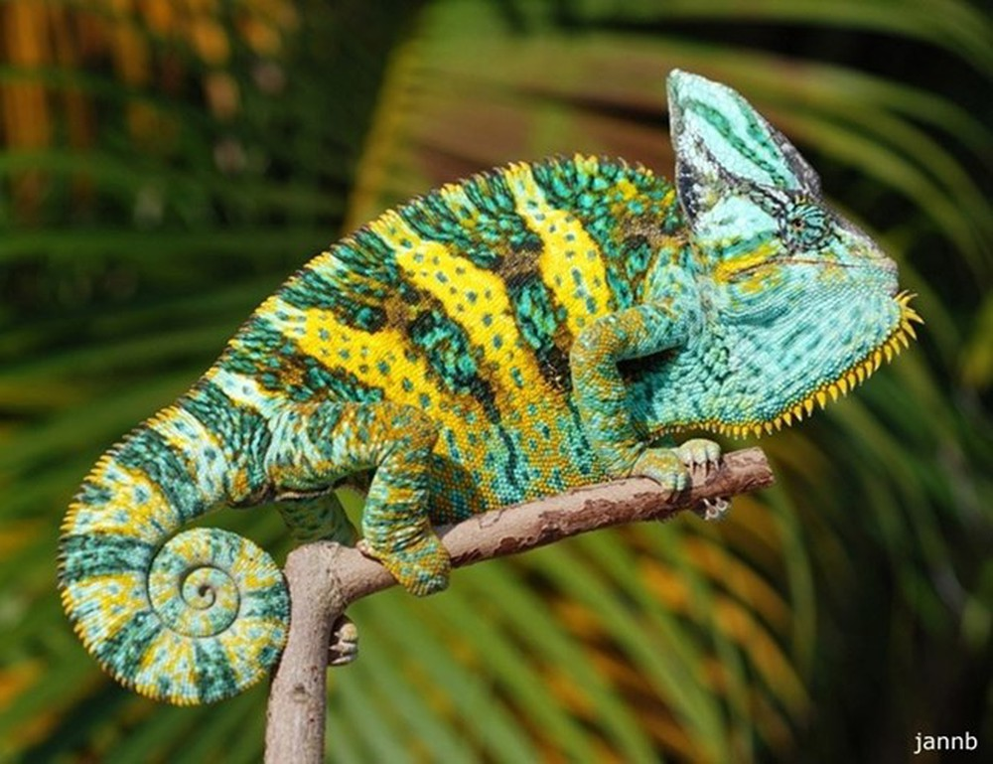
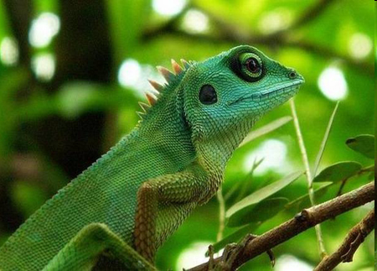
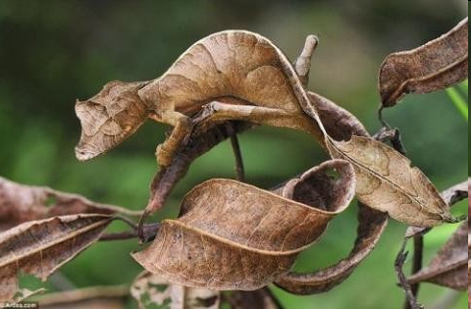
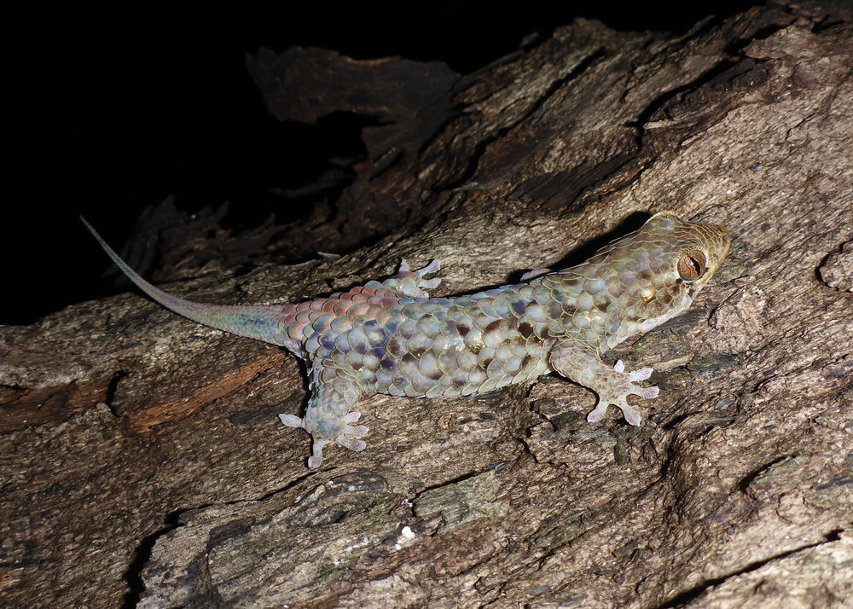

Slide 14
PHIẾU HỌC TẬP
Nội dung | Thường biến
Khái niệm
Nguyên nhân
Đặc điểm
Ý nghĩa
Notes:
Từ nhận xét trên hãy điền thông tin vào PHT theo mẫu?

Slide 15
ĐÁP ÁN PHIẾU HỌC TẬP SỐ
Nội dung | Thường biến
Khái niệm
Nguyên nhân
Đặc điểm
Ý nghĩa
Là hiện tượng thay đổi kiểu hình của 1 kiểu gene tương ứng với các điều kiện môi trường khác nhau.
Do có sự tự điều chỉnh về sinh lí để giúp sinh vật thích nghi và sự thay đổi của môi trường.
- Là biến dị không di truyền.
- Mỗi kiểu gen chỉ có thể điều chỉnh kiểu hình trong phạm vi nhất định
- Biến đổi đồng loạt theo hướng xác định.
- Có tính chất mềm dẻo → Mức độ mềm dẻo kiểu hình phụ thuộc vào kiểu gene
Có lợi, giúp sinh vật thích nghi với môi trường.

Slide 16
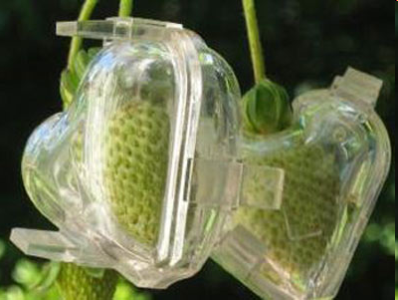
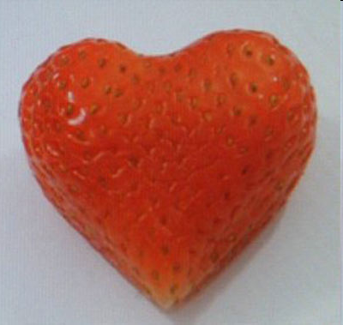
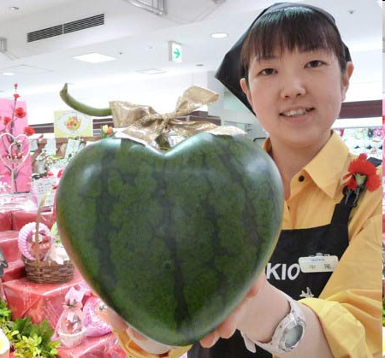
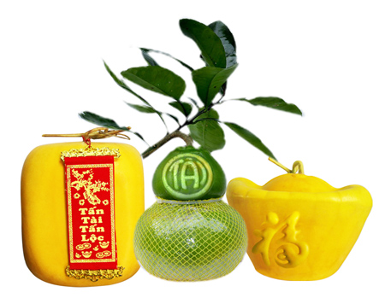
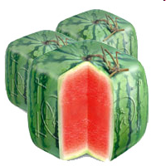
Notes:
Con người ứng dụng thường biến vào trong đời sống thực tiễn sản xuất tạo ra các sản phẩm theo mong muốn của nhà chọn giống phù hợp với nhu cầu của người tiêu dùng

Slide 17
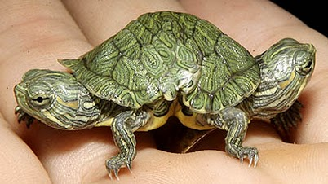
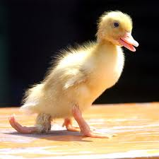
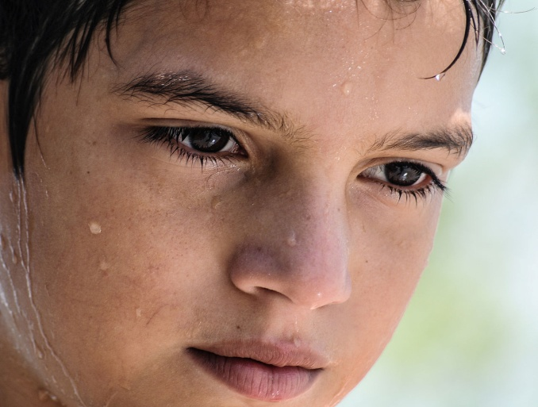

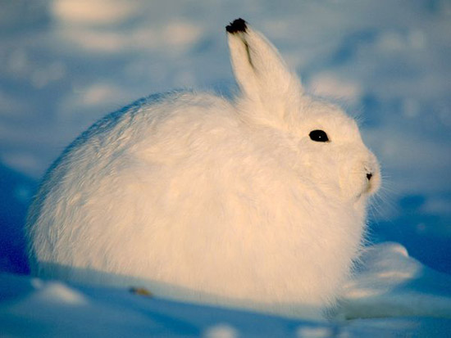
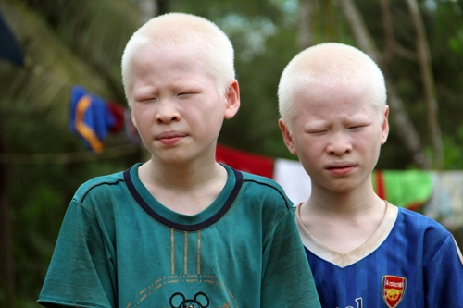
Thường Biến
đột biến
Notes:
Quan sát hình ảnh sau: xác định hình ảnh loài đv nào là đột biến với thường biến?

Slide 18
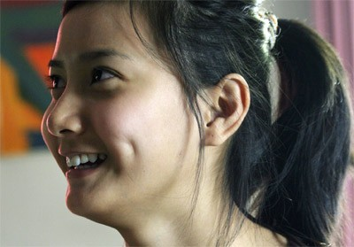
Nói: Cô ấy được mẹ truyền cho tính trạng “ má lúm đồng tiền”có chính xác không? Nếu cần thì phải sửa lại câu nói này như thế nào?
Nói như vậy không hoàn toàn chính xác.
Mẹ chỉ truyền cho con thông tin quy định
việc hình thành tính trạng “má lúm đồng tiền”
dưới dạng trình tự các nuclêôtid xác định (allen) mà không truyền cho con tính trạng có sẵn.

Slide 19
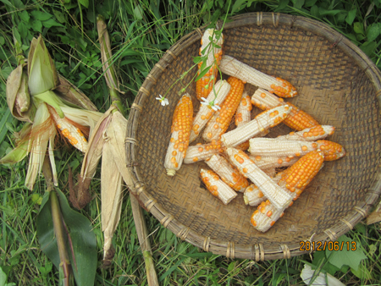
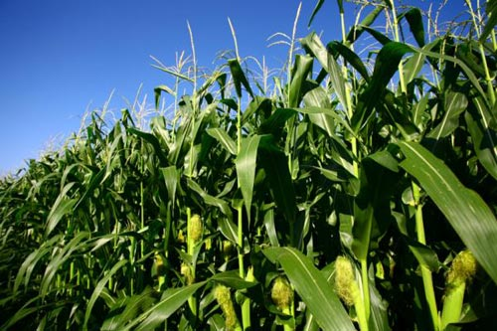
Một số bà con nông dân mua hạt ngô lai có năng suất cao về trồng nhưng cây ngô lại không cho hạt. Giả sử công ty giống đã cung cấp hạt giống đúng tiêu chuẩn. Hãy giải thích nguyên nhân dẫn đến tình trạng cây ngô không cho hạt trong trường hợp trên?
Do: Mỗi giống cây đều cần một loạt các điều kiện môi trường thích hợp. Giống cây ngô không cho hạt có thể do chúng được gieo trồng trong điều kiện thời tiết không thích hợp.

Slide 20
Câu 1. Trong thực tiễn sản xuất, các nhà khoa học khuyên “ không nên trồng một giống lúa duy nhất trên diện rộng trong cùng một vụ”. Giải thích tại sao?
Vì: Cùng một giống sẽ có mức phản ứng giống nhau trước điều kiện MT. Vì vậy nếu MT tự nhiên thay đổi theo hướng bất lợi thì nông dân có thể bị “mất mùa hàng loạt”.

Slide 21
2. Mức phản ứng
Nuôi tốt
2.5kg
Gà mía
Nuôi bình thường
2.0kg
Xét gene quy định trọng lượng ở gà
Nuôi không tốt
1.5kg
Nuôi tốt
1.5kg
Nuôi bình thường
1.2kg
Gà tre
Nuôi không tốt
1.0kg

Slide 22
2. Mức phản ứng
* Khái niệm
Là giới hạn thường biến của cùng 1 kiểu gene. Trong 1 kiểu gene, mỗi gen có mức phản ứng khác nhau tương ứng với sự thay đổi của môi trường
* Đặc điểm
- Do kiểu gene quy định → Di truyền.
- Có 2 loại mức phản ứng:
Mức phản ứng rộng : những tính trạng số lượng như năng suất, khối lượng, sản lượng trứng, sữa.... nên có HSDT thấp
Đầu tư vào biện pháp kĩ thuật
Mức phản ứng hẹp: những tính trạng chất lượng như tỉ lệ bơ trong sữa, tỉ lệ thịt nạc, mỡ... nên có HSDT cao
Đầu tư vào chọn tạo giống mới

Slide 23
Vd: ở gà
+ Nuôi rất tốt : 3kg, lông vàng
+ Nuôi tốt: 2.5kg, lông vàng
+ Nuôi bình thường: 2kg, lông vàng
+ Nuôi không tốt: 1kg, lông vàng
Tính trạng số lượng:
có mức phản ứng rộng
Tính trạng chất lượng:
có mức phản ứng hẹp
→ Chế độ dinh dưỡng ảnh hưởng lớn đến trọng lượng nhưng ít ảnh hưởng đến màu lông.

Slide 24
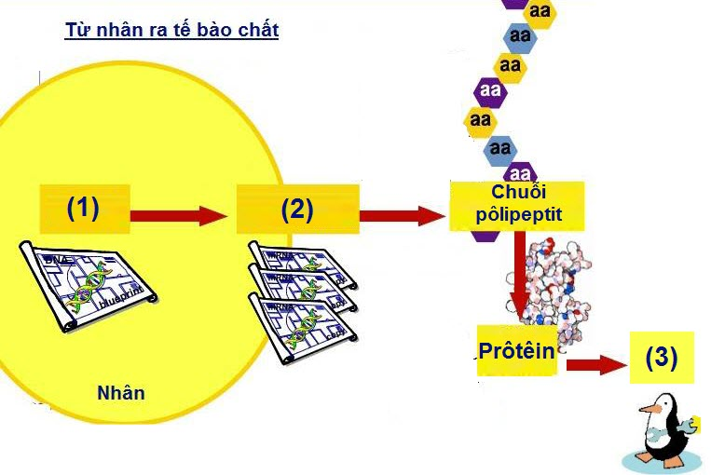

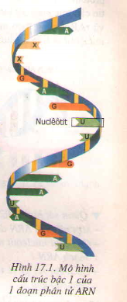
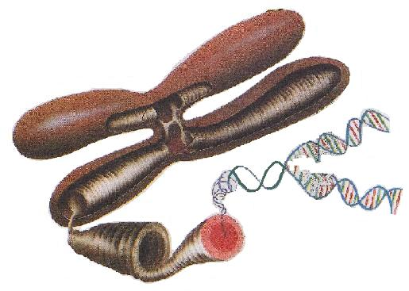
Cơ chế di truyền ở cấp độ phân tử
?
?
Phiên mã
Dịch mã
Gene (ADN)
mARN
Tính trạng
Notes:
Quan sát hình ảnh hãy tìm cụm từ thích hợp vào ô số 1,2,3 và dấu ?

Slide 25
3. Bản chất của mức phản ứng
* Sơ đồ:
Phiên mã
Dịch mã
Biểu hiện
Gene (ADN) mARN Prôtêin tính trạng
Môi trường
Môi trường
Môi trường
- Trải qua nhiều giai đoạn
- Các giai đoạn bị chi phối bởi yếu tố môi trường

Slide 26
* Phương pháp xác định mức phản ứng
Cho các bước sau:
2. Tạo cá thể sinh vật có cùng kiểu gene
1. Theo dõi, so sánh sự biểu hiện của kiểu hình.
2. Tạo cá thể sinh vật có cùng kiểu gene
3. Nuôi trồng chúng trong những môi trường khác nhau.
1. Theo dõi, so sánh sự biểu hiện của kiểu hình.
3. Nuôi trồng chúng trong những môi trường khác nhau.
2
3
1
Notes:
Cho các bước xác ddunhj mức phản ứng hãy sắp xếp theo trình tự đúng?

Slide 27
- Thực vật :
Giâm, chiết thành nhiều cây → trồng những môi trường khác nhau → theo dõi đặc điểm của chúng
- Động vật :
Nhân bản vô tính thành nhiều cá thể → nuôi ở các điều kiện môi trường khác nhau

Slide 28
III. ỨNG DỤNG CỦA THƯỜNG BIẾN VÀ MỨC PHẢN ỨNG
* Thường biến:
Chăm sóc tốt
Giống
Năng suất cao
Gia đình
Học sinh
Tài năng
Học sinh
Nhà trường- Xã hội

Slide 29
* Mức phản ứng
Do MPƯ quyết định bởi KG nên lựa chọn giống vật nuôi cây trồng đều dựa vào đặc điểm di truyền của giống để phù hợp với nhu cầu khác nhau trong sản xuất nông nghiệp
MPƯ được ứng dụng trong việc đánh giá khả năng di truyền của những biến dị ở sinh vật và được ứng dụng trọng chọn, tạo giống

Slide 30
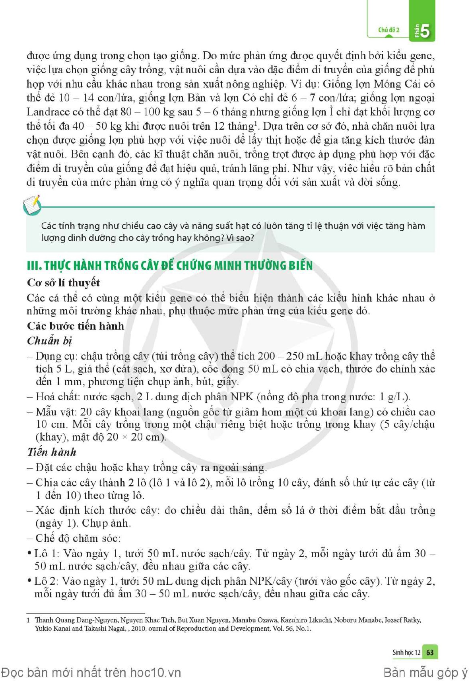
IV. THỰC HÀNH CÂY TRỒNG ĐỂ CHỨNG MINH THƯỜNG BIẾN

Slide 31
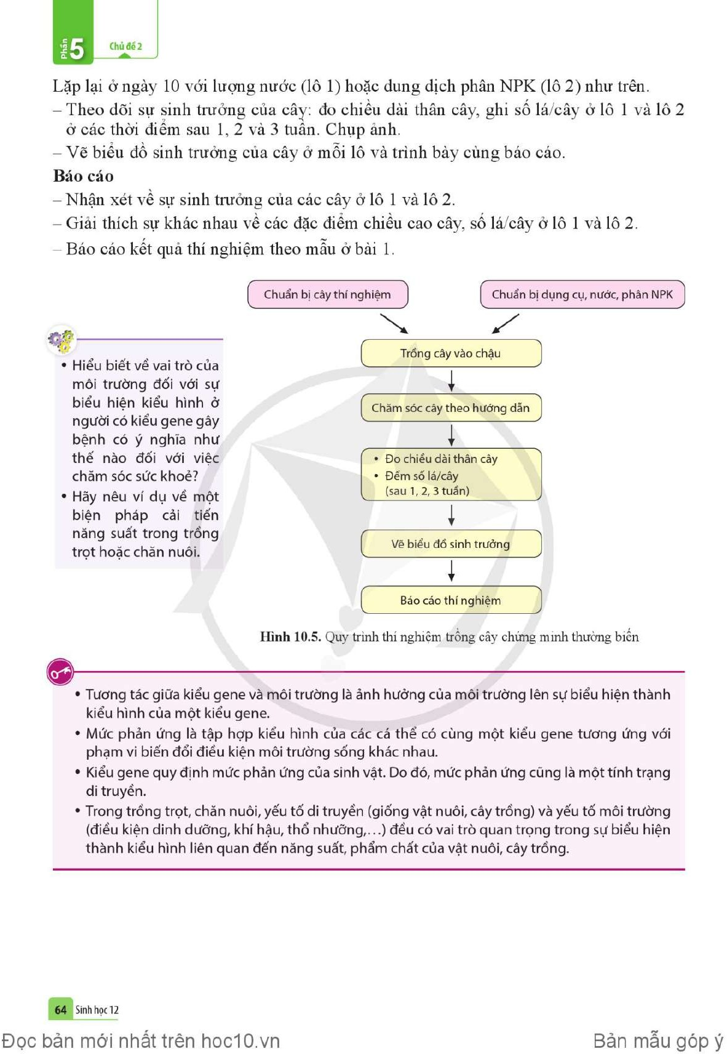

Slide 32
CỦNG CỐ LUYỆN TẬP

Slide 33
Câu 1: Kiểu hình của một cơ thể phụ thuộc vào
A
Kiểu gen
B
Điều kiện môi trường
Đúng
C
Kiểu gen và điều kiện môi trường
Các tác nhân đột biến trong môi trường và quy luật di truyền chi phối các tính trạng.
D

Slide 34
Câu 2: Một tính trạng được hình thành do
A
Do kiểu gen qui định
B
Điều kiện môi trường
Tương tác kiểu gen và môi trường
C
Đúng
D
Cả 3 đáp án trên đều đúng

Slide 35
Câu 3:
Kiểu hình của một cơ thể phụ thuộc vào
A
kiểu gen
Sai
B
điều kiện môi trường
Sai
Đúng
C
kiểu gen và điều kiện môi trường
các tác nhân đột biến trong môi trường và
quy luật di truyền chi phối các tính trạng.
D
Sai

Slide 36
Câu 4:
Sự phụ thuộc của tính trạng vào KG như thế nào?
A
Tính trạng số lượng phụ thuộc chủ yếu vào KG
Sai
Đúng
B
Tính trạng chất lượng phụ thuộc chủ yếu vào KG
C
Tính trạng chất lượng ít phụ thuộc chủ yếu vào KG
Sai
D
Bất kỳ loại tính trạng nào cũng phụ thuộc vào KG
Sai

Slide 37
Câu 5:
Điều nào sau đây không đúng với thường biến?
Đúng
A
Di truyền được.
B
Phát sinh trong đời cá thể không do biến đổi KG.
Sai
C
Phát sinh trong đời cá thể dưới ảnh hưởng của môi trường.
Sai
D
Là những biến đổi KH có cùng KG.
Sai

Slide 38
Câu 6:
Trong những ĐK thích hợp nhất, lợn Ỉ 9 tháng tuổi = 50 kg, lợn Đại bạch ở 9 tháng tuổi đã = 90 kg. KQ này nói lên
tính trạng cân nặng ở lợn Đại bạch do nhiều gen chi phối hơn ở lợn Ỉ
A
Sai
Đúng
B
tính trạng cân nặng ở giống lợn Đại bạch có mức phản ứng rộng hơn so với lợn Ỉ.
C
vai trò của MT trong việc quyết định cân nặng của lợn
Sai
D
vai trò của KT nuôi dưỡng trong việc quyết định cân nặng của lợn.
Sai

Slide 39
PHT: phân biệt thường biến - đột biến
Điểm phân biệt | Thường biến | Đột biến
Ví dụ
Bản chất khái niệm
Nguyên nhân
Đặc điểm
Ý nghĩa

Slide 40
Đáp án PHT: phân biệt thường biến - đột biến
ND | THƯỜNG BIẾN | ĐỘT BIẾN
Ví dụ
Bản chất khái niệm
Nguyên nhân
Đặc điểm
Ý nghĩa
Gấu bắc cực
Bệnh bạch tạng
Làm biến đổi kiểu hình, không làm biến đổi KG
Làm biến đổi kiểu gen → biến đổi kiểu hình.
Do môi trường tác động
Do các nhân tố gây đột biến
- Không di truyền được.
- Xuất hiện đồng loạt, định hướng
- Di truyền được.
- Xuất hiện riêng lẻ, vô hướng
Có lợi, giúp sinh vật thích nghi thụ động với môi trường.
Có lợi,có hại hoặc trung tính, là nguồn nguyên liệu cho tiến hóa và chọn giống.

Slide 41

Cảm ơn thầy cô và các em học sinh

